Slide 1

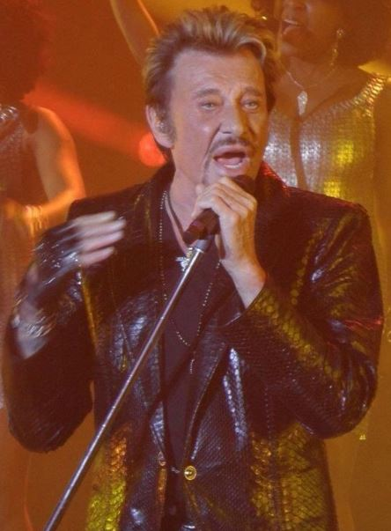


Le confinement.
Le confinement, quelle drôle de chose.
Nous voici assignés à résidence comme si nous avions commis une énorme bêtise.
Nous sommes en liberté conditionnelle, tenus de justifier nos moindres déplacements.
Heureusement, nous disposons du droit de nous autoriser, en nous signant un bon de sortie, à nous évader pour des besoins essentiels. Quelle drôle de situation !
Mais, en définitive, ne sommes-nous pas réellement coupables ?
Notre façon de vivre, de vouloir toujours plus, toujours plus vite, de négliger notre planète Terre, d’en user, d’en abuser, de l’étouffer à coups de technologie.
Ne se serait-elle pas tout simplement vengée ?
Oh, bien sûr, nous, habitants des campagnes, nous restons des privilégiés, nous pouvons jouir, dans la limite des règles, qui d’un jardin, qui d’une pelouse, pour profiter de l’air libre.
Cette crise peut-elle nous amener à prendre conscience de l’obligation du respect de « Dame Nature », de prendre soin de notre environnement, de nous faire changer, en bien, comportement de consommateurs invétérés.

Slide 2
Tous pour un et un pour tous, me semble être la leçon à retenir de cette épreuve que nous traversons.
L’Humain est-il assez sage pour tirer profit de cet avertissement ? Je l’espère.
Pouvoir à nouveau étreindre nos proches, câliner nos petits-enfants où nos parents, sans crainte de leur transmettre ce monstrueux virus.
Que cet espoir est au cœur de nos préoccupations, de nos vives attentes.
Le progrès, nous n’avions que ce mot là à la bouche.
La société de consommation nous a aveuglé des vraies valeurs de la vie.
Profiter des siens, user sans abuser des fruits de la terre, respecter les cycles des saisons, utiliser a bon escient les dons de la nature, voilà je crois notre sauve vie.
Respectons-nous les uns les autres, ainsi que cette planète qui veut bien nous accueillir en son sein malgré nos terribles défauts.
Puisse l’HOMME devenir responsable.
GABARD Jean-Yves

